Slide 2
ΚΕΦ 8^{ο}: Το Υπόδειγμα Οικονομικής Μεγέθυνσης του Solow
Το παρόν κεφάλαιο παρουσιάζει τα θεωρητικά θεμέλια του υποδείγματος οικονομικής μεγέθυνσης του Solow
το οποίο έχει συμβάλει καθοριστικά στην κατανόηση του ρόλου της συσσώρευσης των παραγωγικών συντελεστών και της τεχνολογικής προόδου στη διαδικασία της οικονομικής μεγέθυνσης.
© 2025 - BROKEN HILL PUBLISHERS LTD. May not be scanned, copied or duplicated, or posted to a publicly accessible website, in whole or in part.

Slide 3
Βασικά Στοιχεία του Υποδείγματος Solow
Θεωρητικό Πλαίσιο
Εξέλιξη του Υποδείγματος
Το υπόδειγμα οικονομικής μεγέθυνσης, όπως αναπτύχθηκε από την εργασία του Robert Solow το 1956, παρέχει ένα θεωρητικό πλαίσιο ανάλυσης που έχει καταστεί σημείο αναφοράς στις περιοχές της οικονομικών μεγέθυνσης και της δυναμικής μακροοικονομικής.
Ένα μεγάλο μέρος των μεταγενέστερων προόδων στη θεωρία της μεγέθυνσης, συμπεριλαμβανομένου του νεοκλασικού υποδείγματος οικονομικής μεγέθυνσης και των υποδειγμάτων ενδογενούς οικονομικής μεγέθυνσης, μπορούν να θεωρηθούν ως βελτιώσεις αυτού του βασικού θεωρητικού πλαισίου.
© 2025 - BROKEN HILL PUBLISHERS LTD. May not be scanned, copied or duplicated, or posted to a publicly accessible website, in whole or in part.

Slide 4
Βασικές Υποθέσεις του Υποδείγματος
1
Παράγοντες Οικονομικής Μεγέθυνσης
Το υπόδειγμα οικονομικής μεγέθυνσης εξετάζει τους παράγοντες που προσδιορίζουν την εξέλιξη μίας οικονομίας στην οποία η οικονομική μεγέθυνση εξαρτάται από την συσσώρευση κεφαλαίου (που καθορίζεται ενδογενώς) και από μία σειρά εξωγενείς παράγοντες όπως είναι
η μεγέθυνση του πληθυσμού και η τεχνολογική πρόοδος.
2
Απλότητα και Προβλέψεις
Το υπόδειγμα παρά το ότι είναι εξαιρετικά απλό σε πολύ ενδιαφέρουσες προβλέψεις αναφορικά με τον ρόλο της συσσώρευσης κεφαλαίου και της τεχνολογικής προόδου στην οικονομική μεγέθυνση, οι προβλέψεις του είναι «απολύτως» συνεπείς με τα εμπειρικά δεδομένα σε πολλές χώρες κατά τον περασμένο αιώνα.
© 2025 - BROKEN HILL PUBLISHERS LTD. May not be scanned, copied or duplicated, or posted to a publicly accessible website, in whole or in part.

Slide 5
Κύριες Προβλέψεις του Υποδείγματος Solow
1
Αρνητική Σχέση Μεγέθυνσης
και Αρχικού Εισοδήματος
Λόγω της φθίνουσας παραγωγικότητας του κεφαλαίου, ο ρυθμός μεγέθυνσης μίας οικονομίας συνδέεται αρνητικά
με το αρχικό επίπεδο
του κατά κεφαλήν εισοδήματος
της οικονομίας.
2
Ανεξαρτησία Μακροχρόνιας Ισορροπίας
Το υπόδειγμα καταλήγει ότι η μακροχρόνια ισορροπία σε μία οικονομία δεν εξαρτάται από τις αρχικές συνθήκες που επικρατούν σε αυτή.
© 2025 - BROKEN HILL PUBLISHERS LTD. May not be scanned, copied or duplicated, or posted to a publicly accessible website, in whole or in part.

Slide 6
Σύγκλιση Οικονομιών
Παρόμοια Χαρακτηριστικά
Αν δύο οικονομίες έχουν παρόμοια διαρθρωτικά χαρακτηριστικά, αλλά διαφέρουν ως προς τα αρχικά επίπεδα του κατά κεφαλήν εισοδήματος...
Μείωση Διαφορών
αναμένεται η διαφορά των κατά κεφαλήν εισοδημάτων τους
να μειώνεται με τον χρόνο...
Μείωση Διακύμανσης
και επίσης η διακύμανση της κατανομής του λογάριθμου του κατά κεφαλήν εισοδήματος αναμένεται να μειώνεται με τον χρόνο.
© 2025 - BROKEN HILL PUBLISHERS LTD. May not be scanned, copied or duplicated, or posted to a publicly accessible website, in whole or in part.

Slide 7
Περιορισμοί του Υποδείγματος Solow
1
Ασυνέπεια με Ιστορικά Δεδομένα
Αυτή η αισιόδοξη πρόβλεψη του υποδείγματος μεγέθυνσης σχετικά με τη σταδιακή εξάλειψη των μεγάλων ανισοτήτων στην παγκόσμια οικονομία λόγω των δυνάμεων της οικονομικής σύγκλισης, φαίνεται να είναι ασυνεπής με ορισμένες πτυχές της διαδικασίας της μεγέθυνσης κατά τους δύο τελευταίους αιώνες.
2
Διατήρηση Ανισοτήτων
Συγκεκριμένα, η διατήρηση της ανισότητας σε ορισμένες χώρες, παρά την εμφανή σύγκλιση των διαρθρωτικών τους χαρακτηριστικών, δείχνει ότι οι υποκείμενες υποθέσεις που οδηγούν σε αυτή την ισχυρή πρόβλεψη του υποδείγματος οικονομικής μεγέθυνσης θα πρέπει να εξετάζονται λεπτομερώς.
© 2025 - BROKEN HILL PUBLISHERS LTD. May not be scanned, copied or duplicated, or posted to a publicly accessible website, in whole or in part.

Slide 8
Αδυναμίες του Υποδείγματος Solow
Ασυνέπεια με Ιστορική Ανάπτυξη
Αντίθεση με Εμπειρικά Δεδομένα
Το υπόδειγμα δεν είναι συνεπές με την πορεία της οικονομικής ανάπτυξης κατά το μεγαλύτερο μέρος της ανθρώπινης ιστορίας και αδυνατεί να φωτίσει τα αίτια πίσω από την εισοδηματική ανισότητα μεταξύ των χωρών σε όλο τον κόσμο.
Σε αντίθεση με τη βασική πρόβλεψη του υποδείγματος, στις περισσότερες ανεπτυγμένες οικονομίες οι ρυθμοί μεγέθυνσης του κατά κεφαλήν εισοδήματος έχουν αυξηθεί κατά τη διάρκεια της διαδικασίας της ανάπτυξης.
Αδυναμία Εξήγησης Μετάβασης
Το υπόδειγμα δεν προσδιορίζει τις δυνάμεις που οδηγούν μία οικονομία από την στασιμότητα στην διαρκή οικονομική μεγέθυνση και τη σχετική απόκλιση των κατά κεφαλήν εισοδημάτων των χωρών.
© 2025 - BROKEN HILL PUBLISHERS LTD. May not be scanned, copied or duplicated, or posted to a publicly accessible website, in whole or in part.

Slide 9
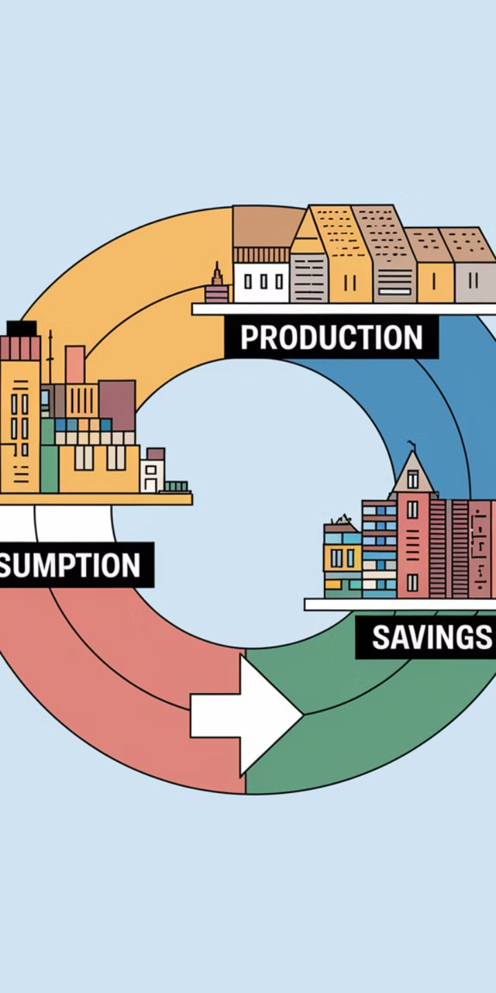
Η Βασική Δομή του Υποδείγματος
1
Χρονικό Πλαίσιο
Υποθέστε ότι η οικονομική δραστηριότητα σε μία οικονομία λαμβάνει χώρα σε άπειρες χρονικές περιόδους, t = 0, 1, 2, ...
2
Παραγωγή
Σε κάθε περίοδο, παράγεται ένα ομοιογενές αγαθό με τη χρήση δύο συντελεστών παραγωγής, του κεφαλαίου και της εργασίας.
3
Κατανομή Προϊόντος
Το προϊόν μπορεί είτε να καταναλωθεί είτε να αποταμιευθεί για μελλοντική κατανάλωση.
4
Κλειστή Οικονομία
Η οικονομία είναι κλειστή (δηλαδή αυτάρκης) και, έτσι, οι συνολικές επενδύσεις στην οικονομία αντικατοπτρίζουν τις συνολικές αποταμιεύσεις, ενώ η συνολική κατανάλωση ισούται με την εγχώρια παραγωγή μείον τις αποταμιεύσεις.
© 2025 - BROKEN HILL PUBLISHERS LTD. May not be scanned, copied or duplicated, or posted to a publicly accessible website, in whole or in part.

Slide 10
Προσφορά Παραγωγικών Συντελεστών
Εργατικό Δυναμικό
Απόθεμα Κεφαλαίου
Το μέγεθος του εργατικού δυναμικού κατά την περίοδο t + 1, Lt+1, προσδιορίζεται από το μέγεθος του εργατικού δυναμικού κατά την περίοδο t, Lt, και την καθαρή αύξηση του πληθυσμού μεταξύ των περιόδων t και t+1.
Το απόθεμα κεφαλαίου κατά την περίοδο t+1, Kt+1 προσδιορίζεται από τις συνολικές επενδύσεις κατά την περίοδο t, It, και το εναπομείναν απόθεμα κεφαλαίου από την παραγωγική διαδικασία της περιόδου t, (1 – δ)Kt.
© 2025 - BROKEN HILL PUBLISHERS LTD. May not be scanned, copied or duplicated, or posted to a publicly accessible website, in whole or in part.

Slide 11
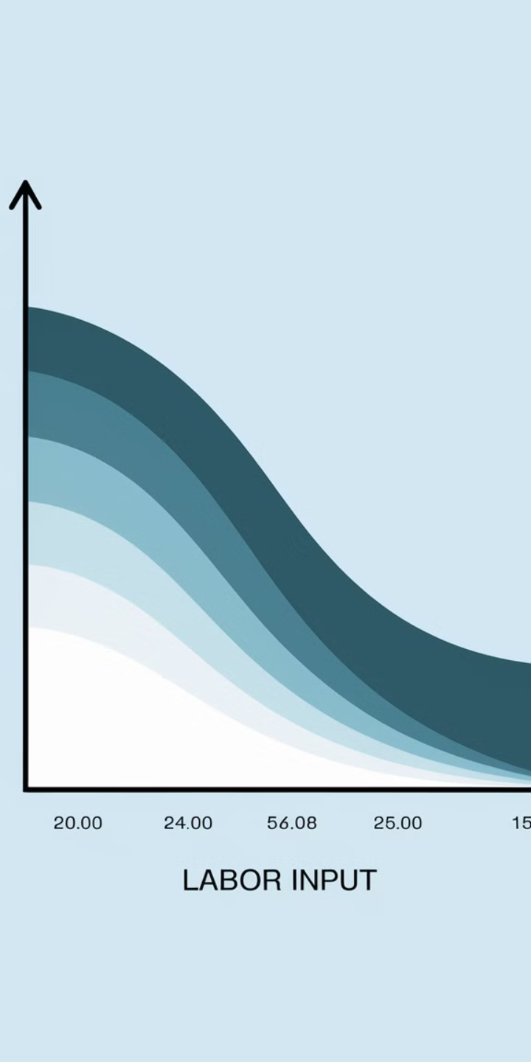
Παραγωγή στο Υπόδειγμα Solow
1
Συνάρτηση Παραγωγής
Η παραγωγή σε μία περίοδο χαρακτηρίζεται από μια νεοκλασική συνάρτηση παραγωγής με σταθερές αποδόσεις κλίμακας, η οποία είναι αμετάβλητη στον χρόνο.
2
Ιδιότητες Συνάρτησης
Η συνάρτηση παραγωγή F(Kt, Lt) ικανοποιεί όλες τις νεοκλασικές ιδιότητες, όπως την ομογένεια βαθμού 1, το θετικό και φθίνον οριακό προϊόν των συντελεστών παραγωγής, και τις οριακές συνθήκες Inada.
© 2025 - BROKEN HILL PUBLISHERS LTD. May not be scanned, copied or duplicated, or posted to a publicly accessible website, in whole or in part.

Slide 12
Κατανάλωση και Αποταμίευση
Ποσοστό Αποταμίευσης
Κανόνας Κατανομής
Κάθε περίοδο
αποταμιεύεται ένα ποσοστό
s∈(0 , 1) του συνολικού προϊόντος.
Το συνολικό εισόδημα της οικονομίας κατανέμεται μεταξύ κατανάλωσης και αποταμίευσης σύμφωνα με έναν αυστηρό και σταθερό κανόνα.
2
1
3
Ποσοστό Κατανάλωσης
Το υπολειπόμενο ποσοστό, (1 – s), καταναλώνεται.
© 2025 - BROKEN HILL PUBLISHERS LTD. May not be scanned, copied or duplicated, or posted to a publicly accessible website, in whole or in part.

Slide 13
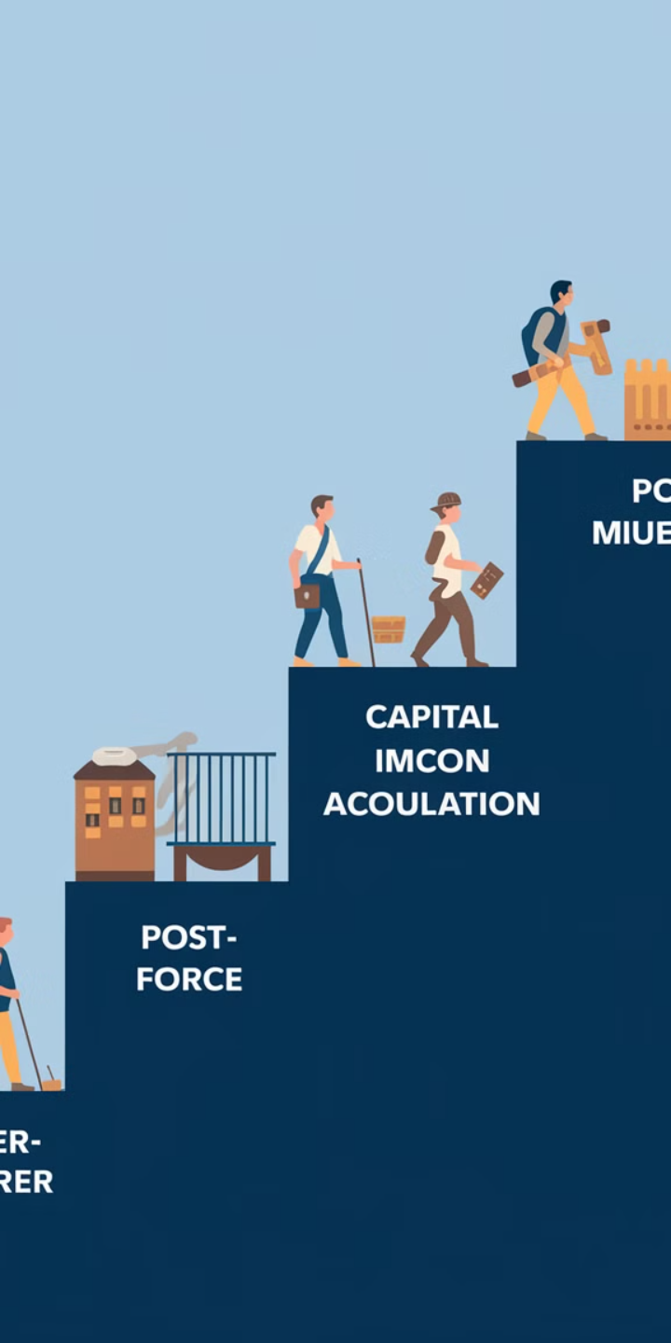
Η Εξέλιξη της Οικονομίας
Καθοριστικοί Παράγοντες
Η εξέλιξη της οικονομίας, χωρίς την παρουσία τεχνολογικής προόδου, προσδιορίζεται από τις πορείες του αποθέματος κεφαλαίου και του εργατικού δυναμικού.
Ρόλος Πληθυσμού
Εφόσον ο πληθυσμός και, επομένως, το εργατικό δυναμικό μεγεθύνεται με έναν εξωγενώς καθορισμένο ρυθμό, n, η ενδογενής μεγέθυνση του αποθέματος κεφαλαίου προσδιορίζει τη χρονική εξέλιξη του επιπέδου παραγωγής, του λόγου κεφαλαίου-εργασίας και του κατά κεφαλήν προϊόντος.
© 2025 - BROKEN HILL PUBLISHERS LTD. May not be scanned, copied or duplicated, or posted to a publicly accessible website, in whole or in part.

Slide 14
Το Δυναμικό Σύστημα
1
Εξίσωση Διαφορών
Η εξέλιξη της οικονομίας προσδιορίζεται από μία ακολουθία (kt)∞t=0 που σε κάθε περίοδο επαληθεύει τη παρακάτω εξίσωση διαφορών: kt+1 = φ(kt).
2
Αρχικές Συνθήκες
Το αρχικό επίπεδο του λόγου κεφαλαίου εργασίας, k0 = K0/L0, είναι εξωγενώς καθορισμένο.
3
Προσδιορισμός Προϊόντος
Η διαχρονική εξέλιξη του λόγου κεφαλαίου εργασίας, {kt}∞t=0, προσδιορίζει τη διαχρονική εξέλιξη του προϊόντος ανά εργαζόμενο, {yt}∞t=0, σύμφωνα με τη
σχέση yt = Yt/Lt = f(kt).
© 2025 - BROKEN HILL PUBLISHERS LTD. May not be scanned, copied or duplicated, or posted to a publicly accessible website, in whole or in part.

Slide 15
Ισορροπία Σταθερής Κατάστασης
Ορισμός
Χαρακτηριστικά
Μία ισορροπία σταθερής κατάστασης στο δυναμικό σύστημα kt+1 = φ(kt) είναι ένα επίπεδο του λόγου κεφαλαίου-εργασίας, έτσι ώστε k⎺ = φ(k⎺), ή
Δkt ≡ kt+1 – kt = φ (k⎺) – k⎺ = 0
Εφόσον δεν υπάρχει τεχνολογική πρόοδος σε αυτό το θεωρητικό πλαίσιο, αυτή η ισορροπία σταθερής κατάστασης χαρακτηρίζεται από ένα σταθερό επίπεδο κατά κεφαλήν εισοδήματος, y⎺= f(k⎺).
© 2025 - BROKEN HILL PUBLISHERS LTD. May not be scanned, copied or duplicated, or posted to a publicly accessible website, in whole or in part.

Slide 16
Εξωγενής Τεχνολογική Πρόοδος και Οικονομική Μεγέθυνση
Το υπόδειγμα οικονομικής μεγέθυνσης του Solow επεκτείνεται για να συμπεριλάβει την εξωγενή τεχνολογική πρόοδο, επιτρέποντας τη συνεχή οικονομική μεγέθυνση στη μακροχρόνια περίοδο.
© 2025 - BROKEN HILL PUBLISHERS LTD. May not be scanned, copied or duplicated, or posted to a publicly accessible website, in whole or in part.

Slide 17
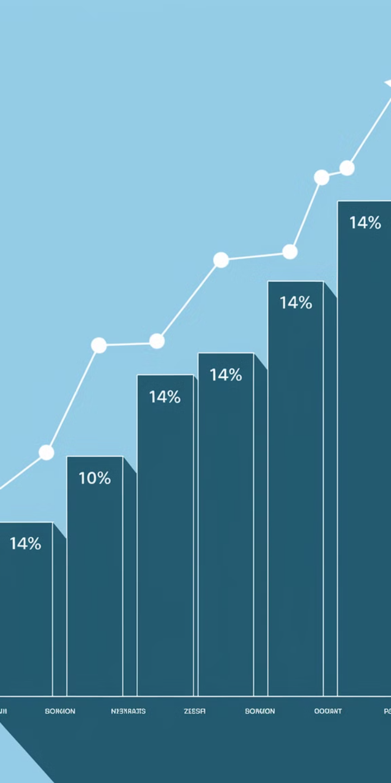
Εμπειρικά Δεδομένα Οικονομικής Μεγέθυνσης
Πολλές ανεπτυγμένες οικονομίες μεγεθύνονται με ένα σταθερό ετήσιο ρυθμό της τάξης του 2% κατά τα τελευταία 140 χρόνια.
1
Άλλες περιοχές του κόσμου φαίνεται να έχουν μηδενικό ρυθμό μεγέθυνσης του κατά κεφαλήν εισοδήματος και να μη συγκλίνουν σε μία ισορροπία σταθερής κατάστασης.
2
© 2025 - BROKEN HILL PUBLISHERS LTD. May not be scanned, copied or duplicated, or posted to a publicly accessible website, in whole or in part.

Slide 18
Περιορισμοί του Βασικού Υποδείγματος
Μηδενικός Ρυθμός Μεγέθυνσης
Ασυνέπεια με Εμπειρικά Δεδομένα
Το βασικό υπόδειγμα προβλέπει ρυθμούς οικονομικής μεγέθυνσης που τείνουν στο μηδέν καθώς οι οικονομίες συγκλίνουν στην ισορροπία σταθερής κατάστασης.
Αυτό το χαρακτηριστικό της ισορροπίας σταθερής κατάστασης φαίνεται ασυνεπές με τα εμπειρικά δεδομένα.
Απουσία Τεχνολογικής Προόδου
Αντικατοπτρίζει την απουσία τεχνολογικής προόδου στο βασικό υπόδειγμα.
© 2025 - BROKEN HILL PUBLISHERS LTD. May not be scanned, copied or duplicated, or posted to a publicly accessible website, in whole or in part.

Slide 19
Ενσωμάτωση Εξωγενούς Τεχνολογικής Προόδου
Εισαγωγή Μηχανισμού
Ενσωματώνεται στο βασικό υπόδειγμα οικονομικής μεγέθυνσης ένας απλός μηχανισμός εξωγενούς τεχνολογικής προόδου.
1
Θετικός Ρυθμός Μεγέθυνσης
2
Επιτρέπει στην οικονομία να φτάσει σε μία ισορροπία σταθερής κατάστασης η οποία χαρακτηρίζεται από θετικό ρυθμό μεγέθυνσης του κατά κεφαλήν εισοδήματος.
Περιορισμοί
3
Η εξωγενής φύση της τεχνολογικής προόδου δεν επιτρέπει την εξέταση των παραγόντων που επηρεάζουν το ρυθμό οικονομικής μεγέθυνσης στην ισορροπία σταθερής κατάστασης.
© 2025 - BROKEN HILL PUBLISHERS LTD. May not be scanned, copied or duplicated, or posted to a publicly accessible website, in whole or in part.

Slide 20
Παραγωγή και Τεχνολογική Πρόοδος
Νέα Συνάρτηση Παραγωγής
Εξέλιξη Τεχνολογίας
Yt = F(Kt, AtLt), όπου At είναι το επίπεδο της τεχνολογίας κατά την περίοδο t και AtLt είναι ο αριθμός των μονάδων αποτελεσματικής εργασίας.
At+1 = (1+λ)At, όπου λ > 0
είναι ο ρυθμός της τεχνολογικής προόδου.
© 2025 - BROKEN HILL PUBLISHERS LTD. May not be scanned, copied or duplicated, or posted to a publicly accessible website, in whole or in part.

Slide 21
Το Δυναμικό Σύστημα
Εξέλιξη Αποθέματος Κεφαλαίου
Kt+1 = sLtAtf(kt) + (1–δ)Kt
Λόγος Κεφαλαίου-Αποτελεσματικής Εργασίας
kt+1 = sf(kt) – (1–δ)kt ≡ψ(kt)
Ιδιότητες Συνάρτησης ψ(kt)
Αύξουσα, αυστηρά κοίλη, ξεκινά από την αρχή των αξόνων με άπειρη κλίση
© 2025 - BROKEN HILL PUBLISHERS LTD. May not be scanned, copied or duplicated, or posted to a publicly accessible website, in whole or in part.

Slide 22
Ισορροπία Σταθερής Κατάστασης
Μη Τετριμμένη Ισορροπία
2
k⎺ > 0
Ασταθής Τετριμμένη Ισορροπία
1
k⎺ = 0
Συνθήκη Ισορροπίας
3
s f(k⎺) = [n+δ+λ(1+n)] k⎺
© 2025 - BROKEN HILL PUBLISHERS LTD. May not be scanned, copied or duplicated, or posted to a publicly accessible website, in whole or in part.

Slide 23
Συνεχής Μεγέθυνση του Κατά Κεφαλήν Προϊόντος
Σταθερός Λόγος Κεφαλαίου-Αποτελεσματικής Εργασίας
k⎺ είναι σταθερό στην ισορροπία
σταθερής κατάστασης
Μεγέθυνση Κεφαλαίου ανά
Εργαζόμενο
Kt/Lt μεγεθύνεται με σταθερό ρυθμό λ
Μεγέθυνση Προϊόντος
ανά Εργαζόμενο
Yt/Lt μεγεθύνεται με σταθερό
ρυθμό λ
© 2025 - BROKEN HILL PUBLISHERS LTD. May not be scanned, copied or duplicated, or posted to a publicly accessible website, in whole or in part.

Slide 24
Ρυθμός Μεγέθυνσης στην Ισορροπία Σταθερής Κατάστασης
—
Ρυθμός Μεγέθυνσης
Ο ρυθμός μεγέθυνσης του κατά κεφαλήν προϊόντος στην ισορροπία σταθερής κατάστασης, γ⎺yt, είναι ίσος με το ρυθμό τεχνολογικής προόδου λ.
Αυτό επιτρέπει στην οικονομία να επιτύχει έναν θετικό ρυθμό μεγέθυνσης του κατά κεφαλήν προϊόντος μακροχρόνια, σε αντίθεση με το βασικό υπόδειγμα.
© 2025 - BROKEN HILL PUBLISHERS LTD. May not be scanned, copied or duplicated, or posted to a publicly accessible website, in whole or in part.

Slide 25
Συγκριτική Δυναμική Ανάλυση
1
Διατήρηση Βασικών Συμπερασμάτων
2
Επίδραση Τεχνολογικής Προόδου
3
Σύγκλιση σε Μονοπάτι Μεγέθυνσης
Τα ελέγξιμα συμπεράσματα που εξάγονται από το βασικό θεωρητικό πλαίσιο βάσει της συγκριτικής στατικής και της δυναμικής ανάλυσης παραμένουν ακέραια.
Ο ρυθμός της τεχνολογικής προόδου, λ, επιδρά αρνητικά στο k⎺.
Οι χώρες συγκλίνουν μακροχρόνια σε ένα μονοπάτι μεγέθυνσης με εξωγενή, σταθερό ρυθμό μεγέθυνσης του κατά κεφαλήν προϊόντος.
© 2025 - BROKEN HILL PUBLISHERS LTD. May not be scanned, copied or duplicated, or posted to a publicly accessible website, in whole or in part.

Slide 26
Ο Χρυσός Κανόνας σε μία Οικονομία που Μεγεθύνεται
Κατανάλωση ανά Αποτελεσματική Μονάδα Εργασίας
Επίπεδο Χρυσού
Κανόνα
Συνθήκη Χρυσού Κανόνα
kGR = arg max {f(k) –
[n+δ+λ(1+n)]k}
cˆt = f(kt)+(1–δ)kt –
(1+n)(1+λ)kt+1
f΄(kGR) = n+δ+λ(1+n)
© 2025 - BROKEN HILL PUBLISHERS LTD. May not be scanned, copied or duplicated, or posted to a publicly accessible website, in whole or in part.

Slide 27
Η Υπόθεση της Σύγκλισης
Ισχυρή Πρόβλεψη
Αρνητική Συσχέτιση
Ανεξαρτησία από Αρχικές Συνθήκες
Η πιο ισχυρή και σημαντική πρόβλεψη του υποδείγματος οικονομικής μεγέθυνσης είναι η υπόθεση της σύγκλισης.
Ο ρυθμός μεγέθυνσης μίας οικονομίας συνδέεται αρνητικά με το αρχικό επίπεδο κατά κεφαλήν προϊόντος της.
Η μακροχρόνια ισορροπία της είναι ανεξάρτητη από τις αρχικές συνθήκες.
© 2025 - BROKEN HILL PUBLISHERS LTD. May not be scanned, copied or duplicated, or posted to a publicly accessible website, in whole or in part.

Slide 28
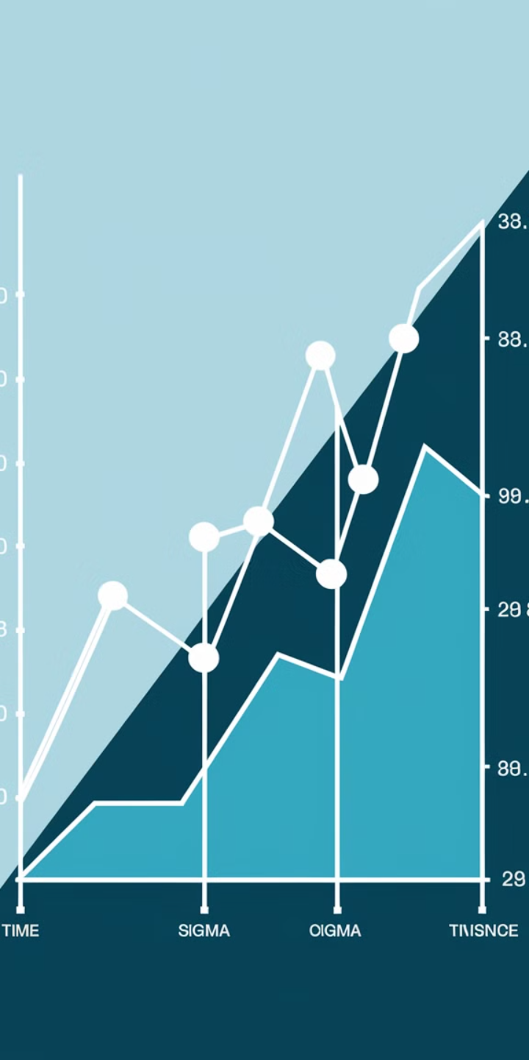
Απόλυτη Σύγκλιση
1
Σύγκλιση β
Όσο χαμηλότερο είναι το επίπεδο του κατά κεφαλήν εισοδήματος, τόσο υψηλότερος είναι ο ρυθμός της μεγέθυνσης του κατά κεφαλήν εισοδήματος.
2
Σύγκλιση σ
Οι ρυθμοί μεγέθυνσης συγκλίνουν με τον χρόνο (δηλαδή, η κατανομή του λογαριθμημένου κατά κεφαλήν εισοδήματος μεταξύ των χωρών γίνεται όλο και πιο συγκεντρωμένη με τον χρόνο).
© 2025 - BROKEN HILL PUBLISHERS LTD. May not be scanned, copied or duplicated, or posted to a publicly accessible website, in whole or in part.

Slide 29
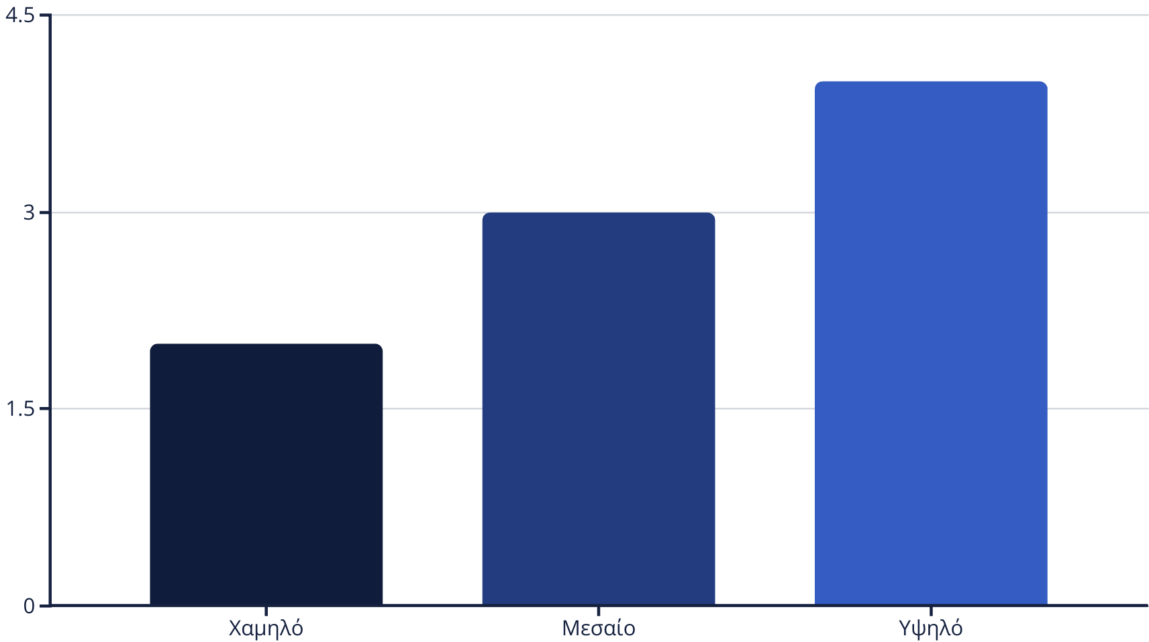
Εμπειρικά Στοιχεία για την Απόλυτη Σύγκλιση
Τα εμπειρικά στοιχεία δεν επαληθεύουν την υπόθεση της απόλυτης σύγκλισης, υποδεικνύοντας ότι ο συντελεστής β είναι ελαφρώς θετικός και στατιστικά σημαντικός.
© 2025 - BROKEN HILL PUBLISHERS LTD. May not be scanned, copied or duplicated, or posted to a publicly accessible website, in whole or in part.

Slide 30
Υπό Συνθήκη Σύγκλιση
1
Ορισμός
Μεταξύ χωρών με όμοια διαρθρωτικά χαρακτηριστικά, παρατηρείται σύγκλιση β και σ.
2
Διαρθρωτικά Χαρακτηριστικά
Περιλαμβάνουν τεχνολογία παραγωγής, ρυθμό τεχνολογικής προόδου, ποσοστό απόσβεσης κεφαλαίου, ρυθμό μεγέθυνσης πληθυσμού, ποσοστό αποταμίευσης, θεσμούς, κλπ.
© 2025 - BROKEN HILL PUBLISHERS LTD. May not be scanned, copied or duplicated, or posted to a publicly accessible website, in whole or in part.

Slide 31
Εμπειρικός Έλεγχος Υπό Συνθήκη Σύγκλισης
Μεθοδολογία
Αποτελέσματα
Χρήση γραμμικής παλινδρόμησης με εξαρτημένη μεταβλητή το μέσο ετήσιο ρυθμό μεγέθυνσης και ανεξάρτητες το αρχικό εισόδημα και άλλους παράγοντες.
Τα αποτελέσματα παρέχουν αποδεικτικά στοιχεία υπέρ της υπόθεσης της υπό συνθήκη σύγκλισης, με αρνητικό και στατιστικά σημαντικό συντελεστή β.
© 2025 - BROKEN HILL PUBLISHERS LTD. May not be scanned, copied or duplicated, or posted to a publicly accessible website, in whole or in part.

Slide 32
Ενδογενής Μεγέθυνση
1
Στόχος
2
Προσέγγιση
Διερεύνηση των οικονομικών χαρακτηριστικών που επηρεάζουν τον ρυθμό μεγέθυνσης της οικονομίας μακροχρόνια.
Εμπλουτισμός του βασικού υποδείγματος με μηχανισμούς ενδογενούς οικονομικής μεγέθυνσης.
3
Αποτέλεσμα
Διαρκής οικονομική μεγέθυνση που συνδέεται ενδογενώς με τα δομικά χαρακτηριστικά του υποδείγματος.
© 2025 - BROKEN HILL PUBLISHERS LTD. May not be scanned, copied or duplicated, or posted to a publicly accessible website, in whole or in part.

Slide 33
Το Υπόδειγμα AK
Βασική Ιδέα
Συνάρτηση Παραγωγής
Πλεονέκτημα
Η παραγωγή θεωρείται γραμμική συνάρτηση του αποθέματος κεφαλαίου.
yt = Akt,
όπου A είναι μία σταθερή τεχνολογική παράμετρος.
Επιτρέπει διαρκή οικονομική μεγέθυνση του κατά κεφαλήν εισοδήματος.
© 2025 - BROKEN HILL PUBLISHERS LTD. May not be scanned, copied or duplicated, or posted to a publicly accessible website, in whole or in part.

Slide 34
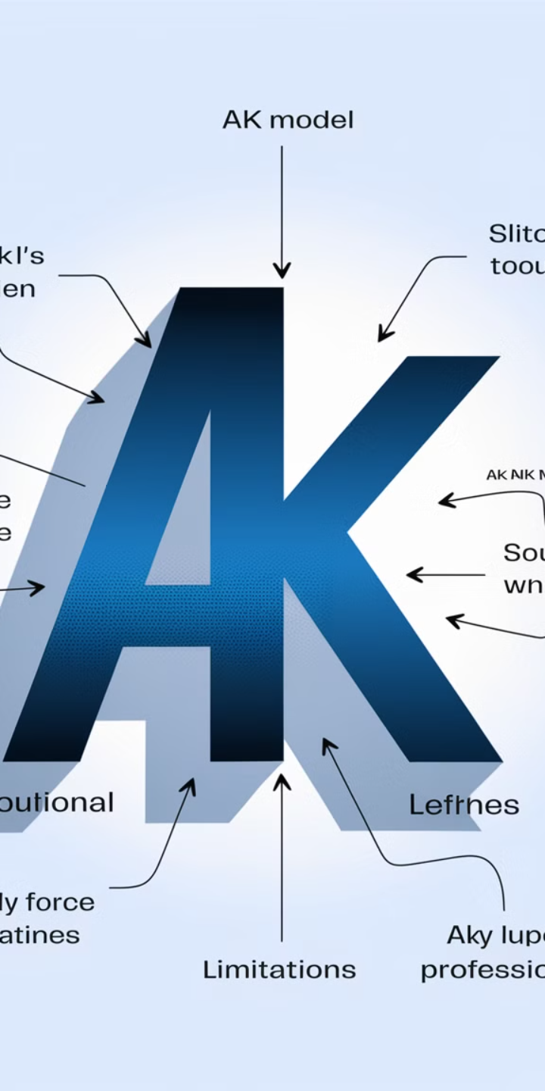
Χαρακτηριστικά του Υποδείγματος AK
1
Διαρκής Μεγέθυνση
Το υπόδειγμα παράγει διαρκή οικονομική ανάπτυξη συνδεδεμένη με τις παραμέτρους του υποδείγματος.
2
Επίδραση Παραμέτρων
Οι παράμετροι τουυποδείγματος (n, s, δ) επηρεάζουν τον ρυθμό οικονομικής μεγέθυνσης στην ισορροπία σταθερής κατάστασης.
3
Περιορισμοί
Δεν είναι συνεπές με την υπόθεση
της υπό συνθήκη σύγκλισης.
© 2025 - BROKEN HILL PUBLISHERS LTD. May not be scanned, copied or duplicated, or posted to a publicly accessible website, in whole or in part.

Slide 35
Τροποποίηση της Συνθήκης του Άνω Ορίου
Στόχος
Προσέγγιση
Αποτέλεσμα
Ενοποίηση των πλεονεκτημάτων του υποδείγματος οικονομικής ανάπτυξης με εκείνα του υποδείγματος AK.
Τροποποίηση της νεοκλασικής τεχνολογίας παραγωγής ώστε να ικανοποιεί τις οριακές ιδιότητες του υποδείγματος AK.
Συμβατότητα με υπό συνθήκη σύγκλιση και διαρκή οικονομική μεγέθυνση.
© 2025 - BROKEN HILL PUBLISHERS LTD. May not be scanned, copied or duplicated, or posted to a publicly accessible website, in whole or in part.

Slide 36
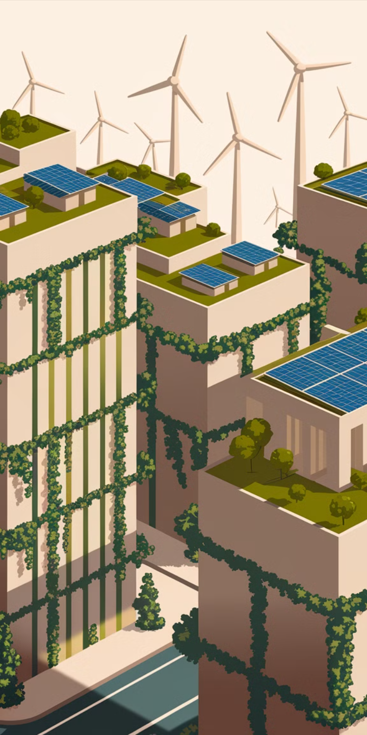
Ενδογενής Τεχνολογική Πρόοδος
Αναζήτηση Εναλλακτικών
Λόγω των αδυναμιών του υποδείγματος AK, αναζητούνται καταλληλότερες τροποποιήσεις.
Στόχος
Προσέγγιση του φαινομένου της συνεχούς οικονομικής μεγέθυνσης και της υπό συνθήκη σύγκλισης.
Μέθοδος
Ενσωμάτωση μηχανισμών ενδογενούς τεχνολογικής προόδου.
© 2025 - BROKEN HILL PUBLISHERS LTD. May not be scanned, copied or duplicated, or posted to a publicly accessible website, in whole or in part.

Slide 37
Παγίδες Φτώχειας και Τοπική υπό Συνθήκη Σύγκλιση
Πολλαπλές Ισορροπίες
Τοπική Σύγκλιση
Εξετάζεται η περίπτωση όπου το δυναμικό σύστημα χαρακτηρίζεται από πολλαπλές τοπικά ευσταθείς ισορροπίες σταθερής κατάστασης.
Χώρες με όμοια διαρθρωτικά χαρακτηριστικά συγκλίνουν στην ίδια ισορροπία σταθερής κατάστασης αν τα επίπεδα των κατά κεφαλήν εισοδημάτων τους είναι επίσης όμοια.
© 2025 - BROKEN HILL PUBLISHERS LTD. May not be scanned, copied or duplicated, or posted to a publicly accessible website, in whole or in part.

Slide 38
Η Μετάβαση από μία Παλιά σε μία Σύγχρονη Βιομηχανική Τεχνολογία
1
Παλιός Τομέας
YOt = AOF(Kt, Lt), όπου F(Kt, Lt) είναι μία νεοκλασική τεχνολογία παραγωγής.
2
Σύγχρονος Τομέας
YMt = AMF(Kt, Lt), όπου AM > AO.
3
Μετάβαση
Η παραγωγή στρέφεται στον σύγχρονο τομέα όταν
AMf(kt) – μ > ΑΟf(kt).
© 2025 - BROKEN HILL PUBLISHERS LTD. May not be scanned, copied or duplicated, or posted to a publicly accessible website, in whole or in part.

Slide 39
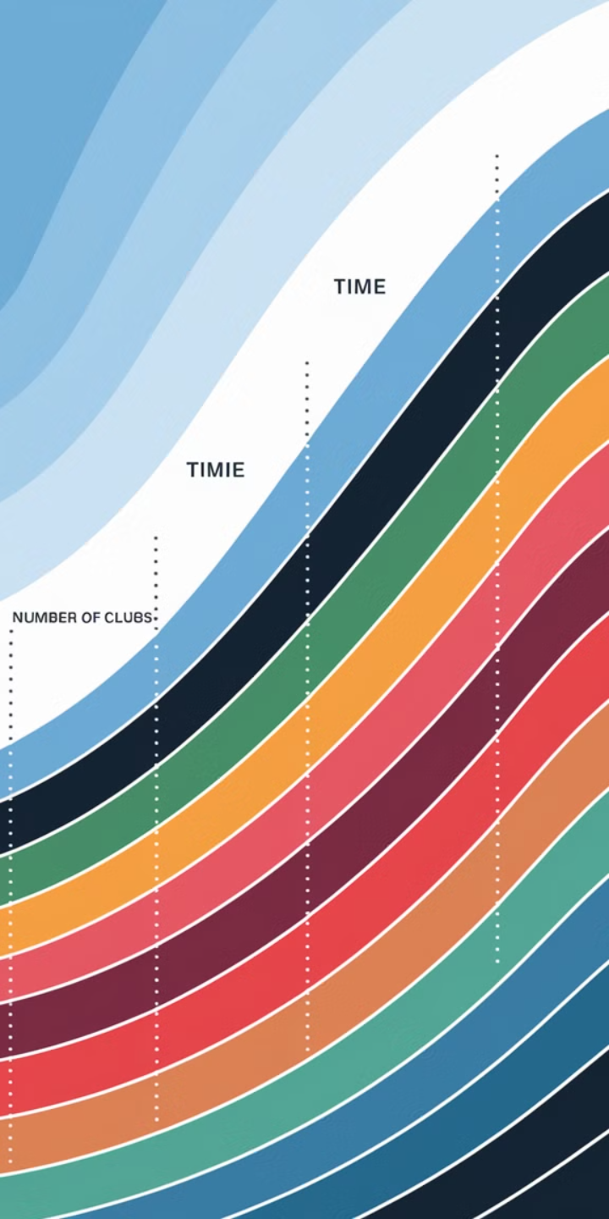
Η Υπόθεση Σύγκλισης κατά Ομάδες
1
Ορισμός
2
Εμπειρικά
Στοιχεία
Μεταξύ χωρών με όμοια διαρθρωτικά χαρακτηριστικά και όμοιο τρέχον επίπεδο κατά κεφαλήν εισοδήματος, παρατηρείται σύγκλιση β και σ.
Μελέτες υποστηρίζουν την υπόθεση της σύγκλισης κατά ομάδες, ενώ η υπόθεση της (ολικής) υπό συνθήκη σύγκλισης απορρίπτεται.
3
Προκλήσεις
Δυσκολία στον εμπειρικό προσδιορισμό των δυνάμεων που οδηγούν στη δημιουργία διαφορετικών καθεστώτων οικονομικής μεγέθυνσης.
© 2025 - BROKEN HILL PUBLISHERS LTD. May not be scanned, copied or duplicated, or posted to a publicly accessible website, in whole or in part.

Slide 40
Διαφορές στα Ποσοστά Αποταμίευσης μεταξύ Εισοδήματος της Εργασίας και του Κεφαλαίου
Νέα Υπόθεση
Δυναμικό Σύστημα
Αποτέλεσμα
Το ποσοστό αποταμίευσης του εισοδήματος από εργασία (sw) διαφέρει από το ποσοστό αποταμίευσης του εισοδήματος από κεφάλαιο (sr).
Το σύστημα μπορεί να οδηγήσει σε πολλαπλές τοπικά ευσταθείς ισορροπίες σταθερής κατάστασης ή σε μη μονοτονική εξέλιξη των ρυθμών μεγέθυνσης.
kt+1 =
swf(kt) + (sr–sw)f΄(kt)kt +
(1–δ)kt ≡ φ(kt)
© 2025 - BROKEN HILL PUBLISHERS LTD. May not be scanned, copied or duplicated, or posted to a publicly accessible website, in whole or in part.

Slide 41
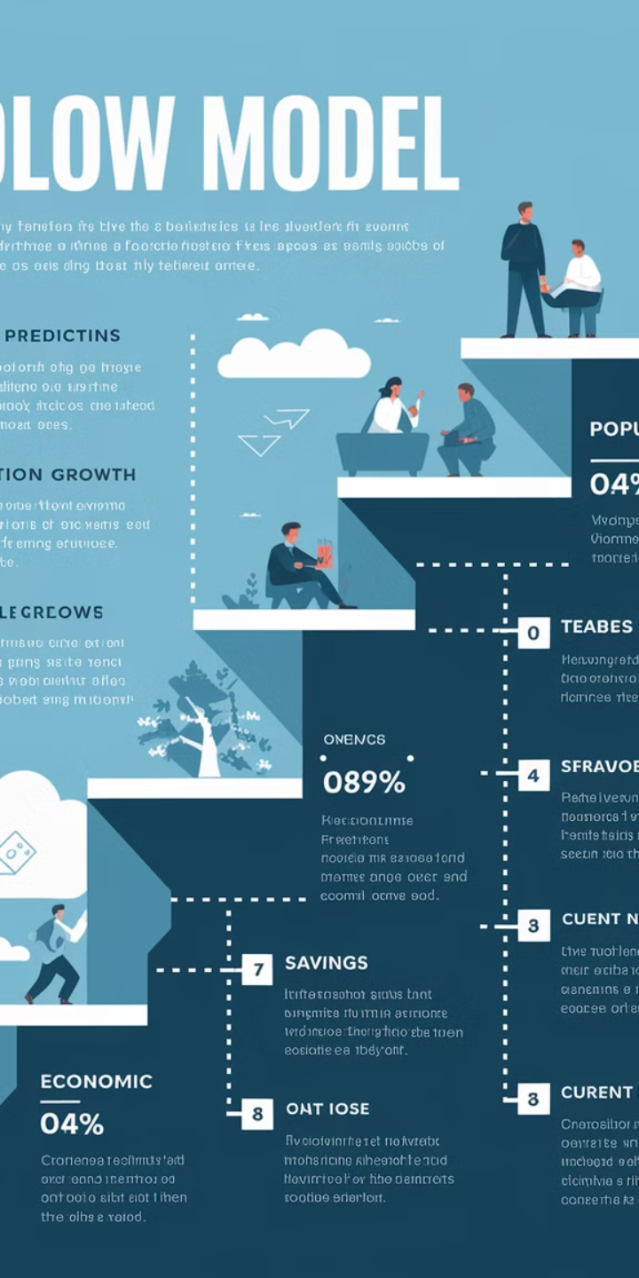
Συμπεράσματα και Ελέγξιμες Προβλέψεις
1
Επίδραση Πληθυσμού και Απόσβεσης
Ο ρυθμός μεγέθυνσης του πληθυσμού και το ποσοστό απόσβεσης κεφαλαίου επιδρούν αρνητικά στον ρυθμό μεγέθυνσης του κατά κεφαλήν εισοδήματος.
2
Ρόλος Αποταμίευσης
Το ποσοστό αποταμίευσης επιδρά θετικά στον ρυθμό μεγέθυνσης του κατά κεφαλήν εισοδήματος.
3
Ανεξαρτησία από Παρελθόν
Τα παρελθοντικά επίπεδα του κατά κεφαλήν εισοδήματος δεν επηρεάζουν τη μακροχρόνια επίδοση της οικονομίας.
4
Αρνητική Σχέση Τρέχοντος Εισοδήματος και Μεγέθυνσης
Το τρέχον επίπεδο του κατά κεφαλήν εισοδήματος επιδρά αρνητικά στον ρυθμό μεγέθυνσης του
κατά κεφαλήν εισοδήματος.
© 2025 - BROKEN HILL PUBLISHERS LTD. May not be scanned, copied or duplicated, or posted to a publicly accessible website, in whole or in part.

